Slide 1


聚类
报告人：刘源华
2017.5.6

Slide 2
目录
1.聚类任务
2.性能度量
3.距离计算
4.几种原型聚类的方法

Slide 3
聚类任务

Slide 4
聚类任务
在“无监督学习”中，训练样本的标记信息是未知的，目标是通过对无标记的训练样本的学习来揭示数据的内在性质及规律，为进一步的数据分析提供基础。
此类学习任务中研究最多、应用最广的是“聚类”

Slide 5
聚类目的
聚类试图将数据集中的样本划分为若干个通常不相交的子集，每个子集称为一个“簇”。通常每个簇可能对应一些潜在的概念。
如“深色瓜”、“浅色瓜”、”有籽瓜”、“无籽瓜”
Notes:
这些概念对聚类算法而言实现是未知的，聚类过程仅能自动形成簇结构，簇所对应的概念语义须由使用者来把握和命名。

Slide 6
性能度量

Slide 7
性能度量
聚类是将样本集D划分为若干互不相交的子集，即样本簇，那么什么样的聚类结果比较好呢？
聚类性能度量大致为两类：
1.将聚类结果与某个“参考模型”进行比较，称为：外部指标
2.直接考察聚类结果而不利用任何模型参考模型，称为：内部指标

Slide 8
性能度量（外部指标）
对数据集D={x₁,x₂,…,x_{m}}，假定通过聚类给出的簇划分C={C₁,C₂,…,C_{k}}，参考模型给出的簇划分为CR={CR₁,CR₂,…,CR_{k}}。相应地，令F和FR表示与C和CR对应的簇标记向量。将样本两两配对考虑，定义：
a=|SS|,SS={(x_{i},x_{j})|F_{i}=F_{j},FR_{i}=FR_{j},i<j}
b=|SD|,SD={(x_{i},x_{j})|F_{i}=F_{j},FR_{i}≠FR_{j},i<j}
c=|DS|,SD={(x_{i},x_{j})|F_{i}≠F_{j},FR_{i}=FR_{j},i<j}
d=|DD|,SD={(x_{i},x_{j})|F_{i}≠F_{j},FR_{i}≠FR_{j},i<j}
Notes:
参考模型是领域专家给出的划分结果

Slide 9
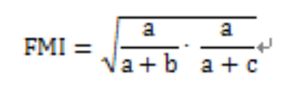
性能度量（外部指标）
Jaccard系数：a/(a+b+c)
FM（Fowlkes and Mallows Index 简称：FMI)
Rand指数（Rand Index,简称：RI）:
RI=2(a+d)/m(m+1)
Notes:
上述性能度量的结果值均在[0,1]区间，值越大越好

Slide 10

性能度量（内部指标）
考虑到聚类结果的簇划分C={C₁,C₂,…,C_{k}}，定义：
Notes:
Dist(.,.)用于计算两个样本之间的距离，
U代表簇C的中心点。
Avg（C）对应于簇C内样本间的平均距离
Diam(C)对应于簇C内样本间的最远距离
Dmin(Ci,Cj)对应于簇Ci与簇Cj之间的距离
Dcen(Ci,Cj)对应于簇Ci与簇Cj中心点间的距离

Slide 11


性能度量（内部指标）
DB指数（Davies-Bouuldin Index,简称DBI）
Dunn指数（Dunn Index,简称DI）
Notes:
DBI的越小越好
DI的值越大越好

Slide 12
距离计算

Slide 13
距离计算（基本性质）
非负性：dist(xi,xj)>=0
统一性：dist(xi,xj)=0,当且仅当xi=xj
对称性：dist(xi,xj)=dist(xi,xj)
直递性：dist(xi,xj)<=dist(xi,xk)+dist(xk,xj)

Slide 14



距离计算（连续属性）
给定样本 与
闵可夫斯基距离（Minkowski distance）公式为：
p=2时，闵可夫斯基距离即为欧氏距离（Euclidean distance）:
p=1时，闵可夫斯基距离即为曼哈顿距离（Manhattan distance）：
Notes:
连续属性{1,2,3}

Slide 15

距离计算（无序属性）
VDM(Value Difference Metric ):
闵可夫斯基和VDM结合即可处理混合属性：
当样本空间中不同属性的重要性不同时，可使用“加权距离”，下面是闵可夫斯基例子：
Notes:
无序属性{飞机，火车，轮船}

Slide 16
原型聚类算法

Slide 17
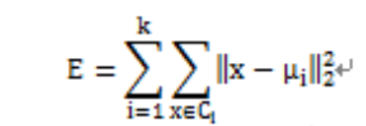

K均值算法
给定样本集D={x1,x2…,xm},k均值算法针对聚类所得簇划分C={C1,C2…,CK}最小化平方误差
Notes:
刻画了簇内样本围绕簇均值向量的紧密程度,E值越小，则簇内样本相似度越高

Slide 18
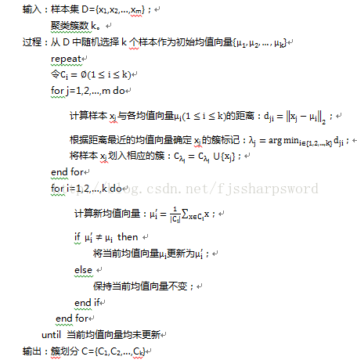
K均值算法

Slide 19
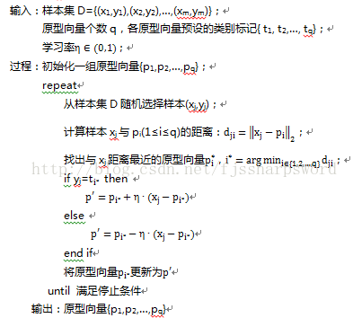
学习向量量化（LVQ）
Notes:
学习向量化算法，是有监督的，他假设数据样本带有类别标记。
每个原型向量代表一个聚类簇。
当学习得一组原型向量之后，对任意的样本x，它将被划入与其距离最近的原型向量所代表的簇中。

Slide 20
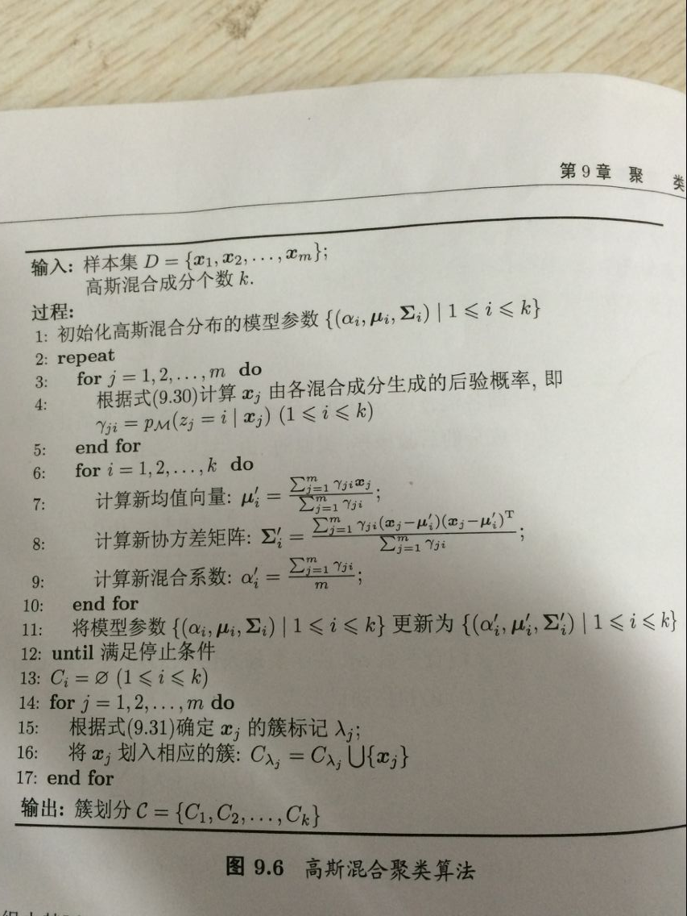


高斯混合聚类
高斯概率密度函数：
Notes:
高斯混合聚类是一个概率模型。
先验概率是指根据以往经验和分析得到的概率，如全概率公式，它往往作为“由因求果”问题中的“因”出现。
后验概率是指在得到“结果”的信息后重新修正的概率，如贝叶斯公式中的，是“执果寻因”问题中的“因”。
先验概率与后验概率有不可分割的联系，后验概率的计算要以先验概率为基础。

Slide 21
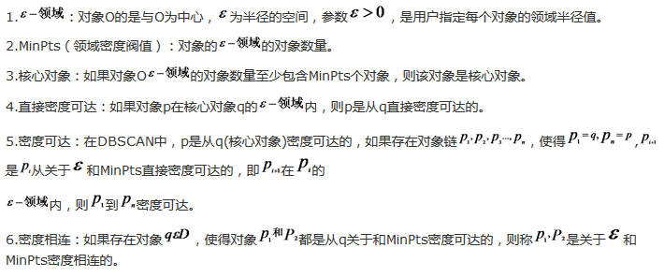
密度聚类

Slide 22
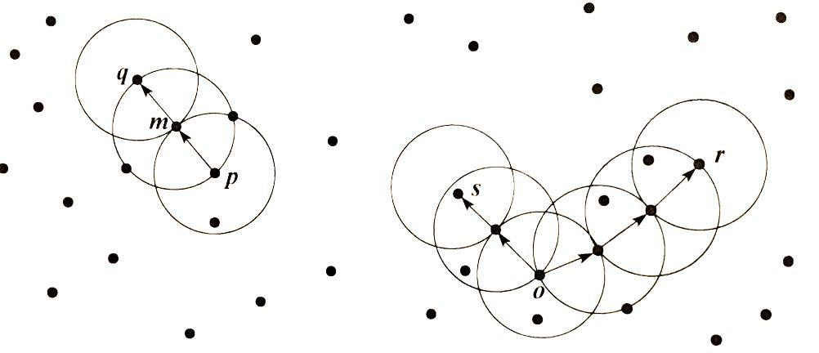
密度聚类
1.选择核心对象集合A
2.在A中随机找到一个核心对象，找到他的所有密度可达样本。生成第一个聚类簇C1
3.将C1中包含的核心对象从A中去除。再从更新的A中随机选一个核心对象生成聚类簇。
4.重复1-3步骤，直到A为空。

Slide 23
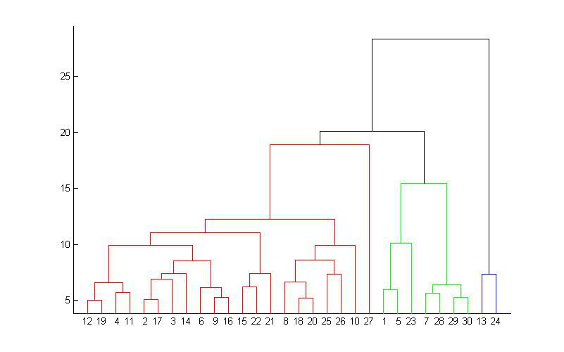
层次聚类（AGNES）
Notes:
层次聚类视图在不同层次对数据进行划分，从而形成了树形的聚类结构。
它将数据每个样本看做一个初始聚类，然后在算法运行的每一步找出距离最近的两个聚类进行合并，并重复，直到达到预设的聚类簇的个数。
这里所有样本出现一个簇里面结束算法。

Slide 24
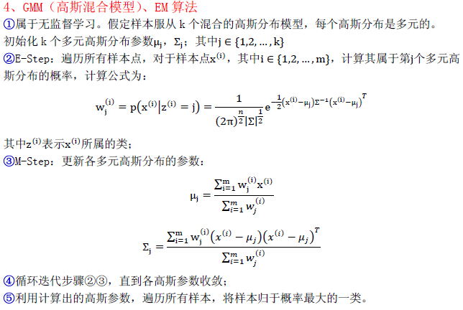
THANKS

